Slide 1

rsMART
Itération 2

Slide 2
SOMMAIRE
Présentation du projet
Mission
Rappel Objectifs de l’itération
- Détails des objectifs réalisés
Présentation du serveur client
Demo
Objectifs de la prochaine itération
conclusion

Slide 3
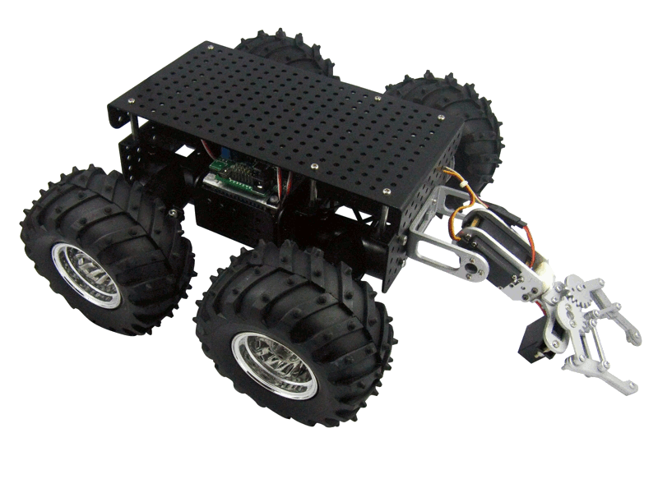
Présentation du projet
Rsmart est un robot capable de se déplacer de manière autonome et de cartographier son environnement.

Slide 4
Mission
La mission du projet RSmart est de créer un robot autonome.
Le robot sera capable de réaliser une cartographie de son environnement et de communiquer avec un serveur afin de lui déléguer des tâches.

Slide 5
Objectifs de l’itération
Cartographie de l’environnement
Reconnaissance vocale
Déplacement en courbe
Délégation des taches au client
Tracer un chemin prédéfini

Slide 6
Cartographie de l’environnement
Le robot doit détecter les obstacles qu’il rencontre
Le robot doit enregistrer la position des obstacles
Le client doit pouvoir visualiser la carte

Slide 7
Reconnaissance vocale
Le robot doit reconnaitre la voix de l’utilisateur
L’utilisateur peut donner des ordres au robot en utilisant sa voix

Slide 8
Déplacement en courbe
Le robot doit pouvoir se déplacer en suivant des courbes de différentes amplitudes

Slide 9
Délégation des taches au client
Le robot doit pouvoir communiquer avec un client
Le robot doit pouvoir demander l’exécution de certaines tâches
Le client doit pouvoir réaliser la tache et renvoyer une réponse au robot

Slide 10
Tracer un chemin prédéfini
-Le robot doit se déplacer d’une position à une autre
- L’utilisateur doit pouvoir tracer un chemin sur une carte et le robot doit le suivre

Slide 11
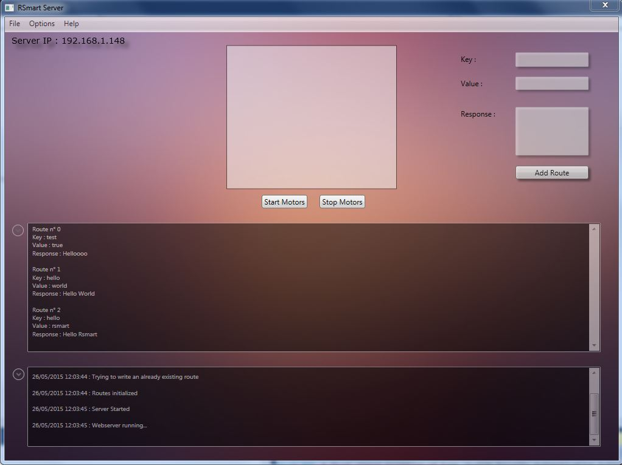
Serveur client

Slide 12
Démo

Slide 13
Conclusion itération

Slide 14
Objectifs prochaine itération
Réaliser la cartographie complète du robot
Pouvoir tracer un chemin prédéfini et le suivre
Mettre en place la reconnaissance vocale
Délégation de tâches au client

Slide 15
Questions ?

